Slide 1
Обучающий семинар практикум

Slide 2
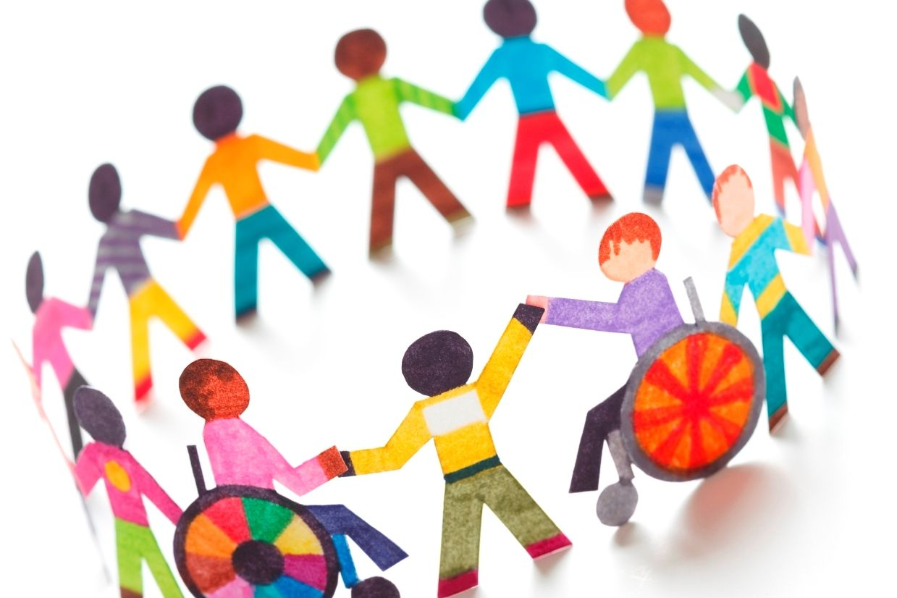
Цель: формирование у педагогов психологической готовности к взаимодействию с семьей ребенка с особыми образовательными потребностями, снятие психологических барьеров.

Slide 4
Часть I. Теоретическая часть.
1) Приветствие. Психологический настрой. Цели. и задачи семинара.
2) Сообщение темы семинара. (просмотр мультфильма «Про Диму»). Сообщение плана работы семинара.
Часть II. Вступительная часть.
1) Нормативно-правовая база.
2) Методические рекомендации учителям предметникам по работе с ООП.
Часть III. Практическая часть.
1) Упражнение «Котенок»
2) Упражнение «Мать инвалида»
Часть IV. Рефлексия .
V. Итоги семинара-практикума.

Slide 5
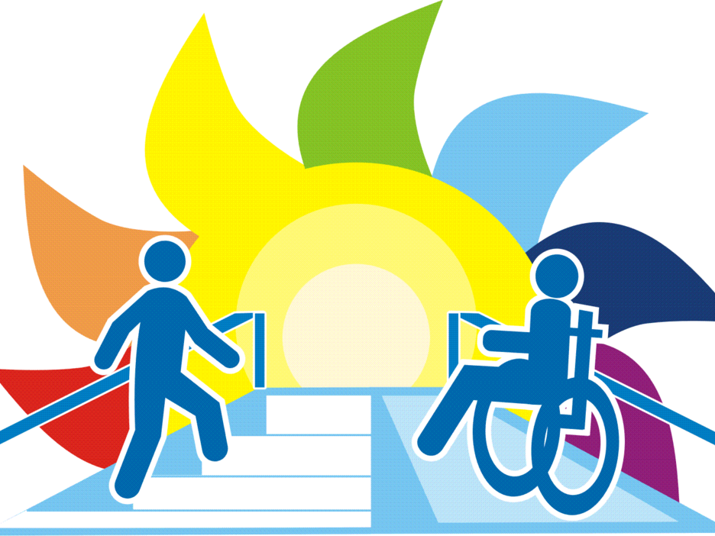
1. Нормативно-правовая база

Slide 6
О внесении изменений и дополнений в приказ Министра образования и науки Республики Казахстан от 8 ноября 2012 года № 500 "Об утверждении типовых учебных планов начального, основного среднего, общего среднего образования Республики Казахстан" Приказ Министра образования и науки Республики Казахстан от 26 марта 2021 года № 125. Зарегистрирован в Министерстве юстиции Республики Казахстан 30 марта 2021 года № 22418.

Slide 7
https://special-edu.kz/

Slide 26
Часть тела (завязываются лентами) | Символическое значение
Глаза | Родителям сложно принять своего ребенка, увидеть его таким, какой он есть; сложно выводить его в общество и в буквальном смысле «быть на виду» Рот Родители боятся рассказывать о своем ребенке, говорить о нем, рассказывать о своих трудностях и потребностях
Уши | Родители не хотят слышать диагноз ребенка и боятся общественного мнения и осуждения
Руки | Родители чувствуют себя связанными, их жизнь меняется и во многом ограничивается. Страх того, что не в их силах вылечить ребенка, человек «опускает руки»
Сердце | Неутихающая боль, чувство постоянно присутствующее («сердце разрывается», «болит душа»)
Живот | Это область дыхания, центр нашей жизненной силы и энергии. Многие семьи детей с нарушеньями развития как бы «живут вполсилы», «дышат в полдыхания»
Бедра | Многие родители боятся рожать детей, ухудшаются супружеские отношения, формируются супружеские дисгармонии
Ноги | Родителям сложно идти дальше по жизни. Они в буквальном смысле боятся сами «сделать шаг», ограждают и ребенка от самостоятельных жизненных шагов.

Slide 27
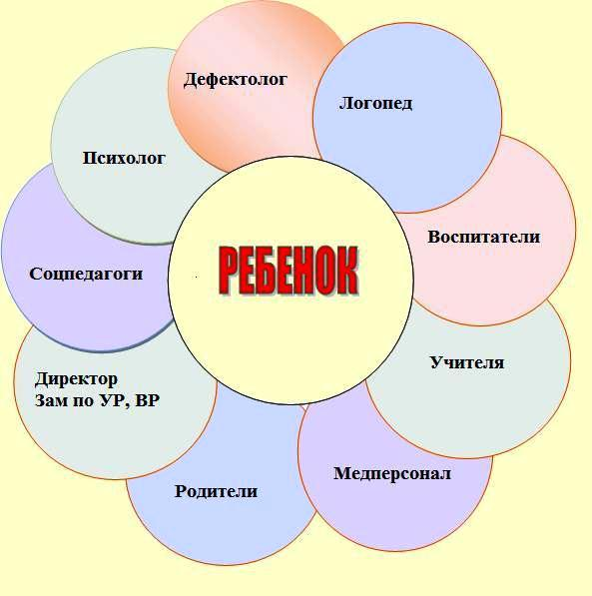

Slide 34
РЕФЛЕКСИЯ

